Slide 1
PROJEKTMUNKA
Készítette: Ács Marcell, Vörös-Szűcs Iván

Slide 2
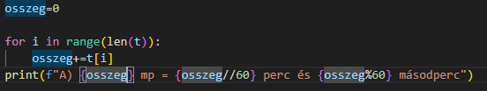
Ez a feladat a legnagyobb prosztatásra lett kiosztva
Ez a feladat szerintem egyáltalán nem volt nehéz, mivel 5 perc után kész voltunk vele tökéletesítve.
Feladat lényege: Létre hozunk egy összeg változót, majd végig megyünk a tömb elemein egyesével, és közben a tömb hosszáig hozzáadjuk az összeg változóhoz a tömb elemeit. Ezek után, pedig kiírjuk az összeget, tehát hány másodperc, majd maradék nélküli osztással kiszámoljuk a perceket, és utána a maradékos osztással kiszámoljuk a másodperceket is. ☺

Slide 3
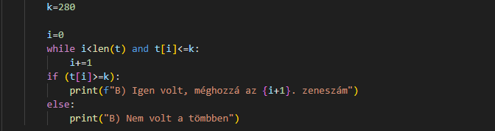
-A b) feladatban van egy k változó, és ez azt jelenti, hogy a k változónál másodpercekben hosszabb zeneszámot keresünk a listán.
-Ennél az a hátrány, hogy tudnunk kell, hogy van a tömbben k-nál hosszabb számunk.
Elsőnek beállítjuk az i változónkat nullára, és addig megyünk a tömbben, ameddig meg nem találjuk a tulajdonságunknak megfelelő elemet, tehát k-nál hosszabb.
-Amennyiben az i-edik szám a tömbben megfelel a tulajdonságnak, akkor kiírjuk az i változót úgy, hogy hozzáadunk egyet.
Más esetben, pedig azt írjuk ki, hogy nem volt.
-Ez egy elég egyszerű példa szintén, mivel ez a lineáris keresés, ami az egyik, ha nem a legegyszerűbb tétel, mint ahogyan leírtam a működését is.

Slide 4
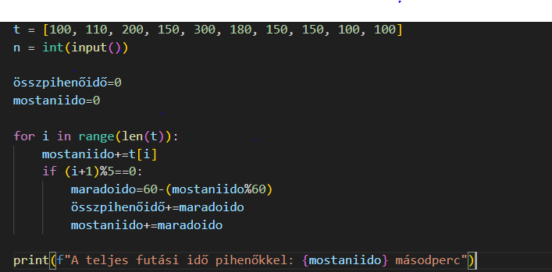
Feladata:A tömbbön végig megyünk egyesével, és összeadjuk a tömb elemeit. Ha a tömbben minden 5. elemhez érünk ,akkor megállunk pihenni,és egy új változóhoz hozzáadjuk a percből maradt időt, és ha végeztünk a tömbbel akkor kiírjuk az összes pihenő időt (összegzés tétele) A nehézség az volt ,hogy még ,hogy meg kellett néznünk a következő percig mennyi időnk van még(ez a maradoido=60-nál kezdődik)
Az én részem a C és a D feladat volt.
Kezdjük a C-vel!
Nekem az okozott nehézséget ebben a két feladatban hogy már egy meglévő listával dolgozunk és nekem ez így fura volt. A másik probléma az volt ,hogy szerintem jó a gondolatmenet de mégsem jött ki a példában szereplő megoldás Második nekifutásra már sikerült☺

Slide 5
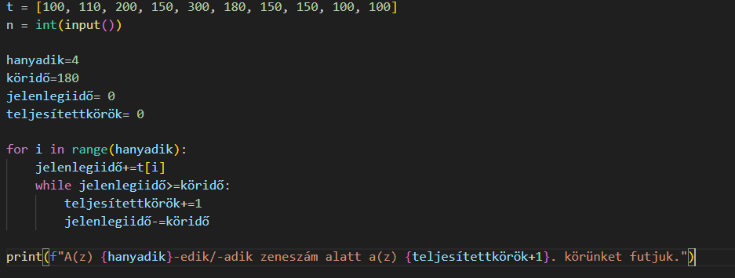
És a D feladat. Szintén ugyan az volt a problémám mint az előzőnél ,hogy sajnos a példában megadott adatok nem jöttek ki☹. Itt még a nehézség az volt hogy meg kellett néznünk egy while ciklussal hogy nagyobb e az aktuális időnk a köridőnél!
Működése: A tömbbön végig haladunk úgy , hogy a jelenlegi idő változót beállítjuk 0-ra, és mindig hozzáadjuk a tömb i-edik elemét, tehát ez egy összegzés tétele. Ebben a ciklusban létrehozunk egy ciklust, amiben addig haladunk a tömbben , ameddig a jelenlegi idő nagyobb mint a köridő , ami 3 perc ,tehát 180 mp. Eközben a teljesített körökhöz hozzáadunk 1-et , ami eredetileg 0 volt, és a jelenlegiidő változóból kivonjuk a köridőt. A végén azt írjuk ki, hogy az előre megadott hanyadik zeneszám alatt teljesítjük az ez idő alatt hanyadik körünket futjuk.

Slide 6
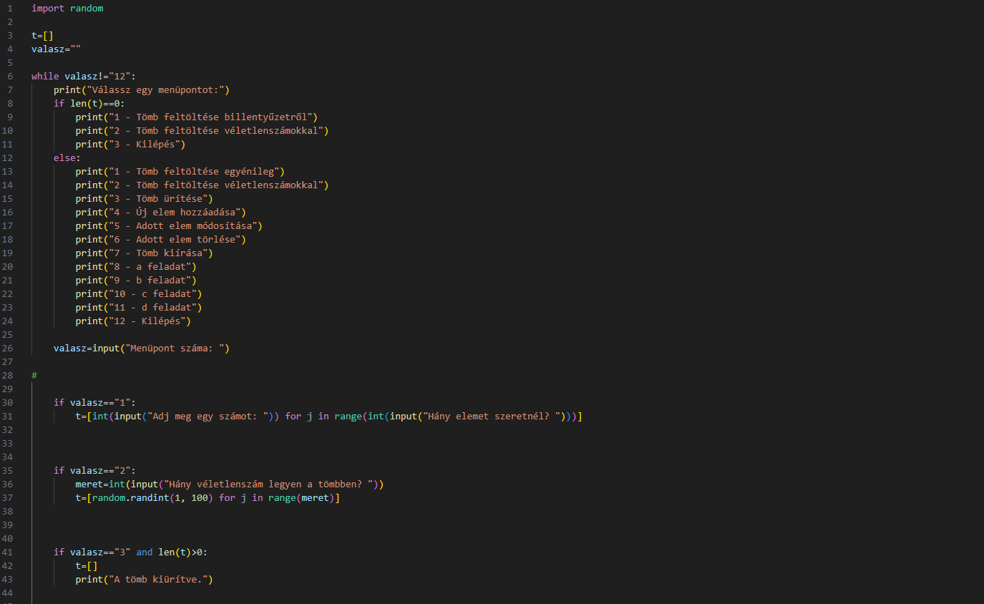
A menüpontokat úgy oldottuk meg, hogy string formájában kérjük be a
Valasz opciót, és úgy is vizsgáljuk meg.

Slide 7
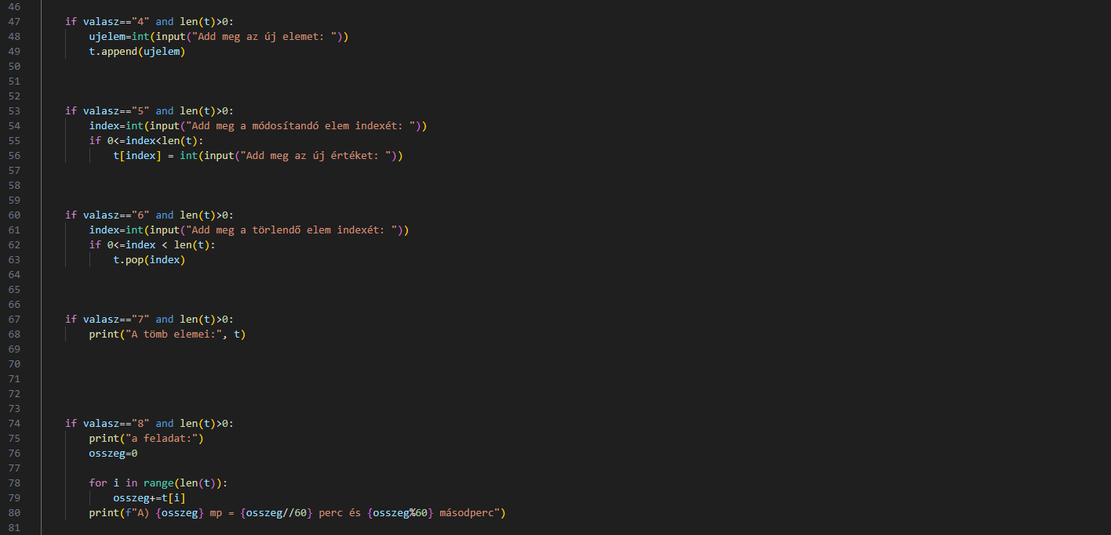
Itt csak a szoki t.append-el tudjuk hozzáadni a kívánt elemet
Itt az adott elemet módosítjuk a képen látható módon.
(az index változó a cserélni kívánt elem helyét jelöli, majd
Betudjuk ütni mire szeretnénk kicserélni)
Itt a t.pop-al kitöröljük az adott elemet

Slide 8
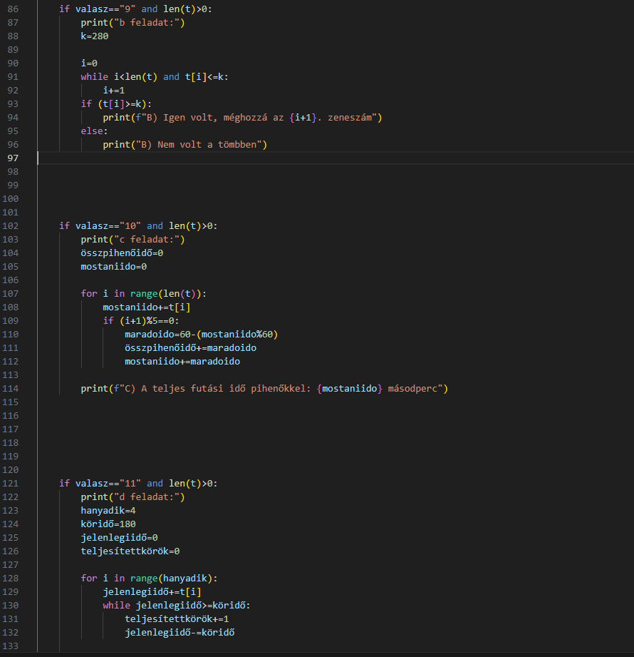
Itt az említett számok szerint tudjuk kiírni a feladatokat.

Slide 9
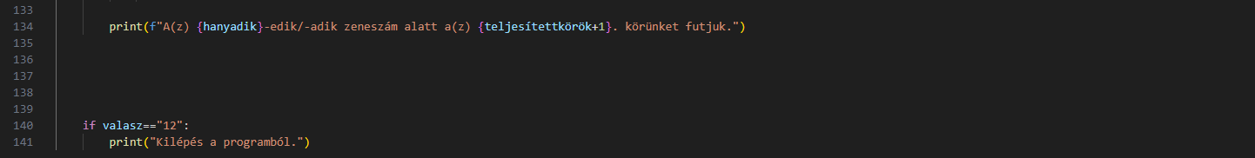

A 12-esnél Kiírja, hogy kilépés a programból, és utána már nem is tudunk újat beírni.

